Slide 1


国一学长带你学
立创EDA专业版
Expert电子实验室出品
电赛
蓝桥杯
嵌入式

Slide 2
第五课
电路分析基础
——元件数据手册

Slide 3
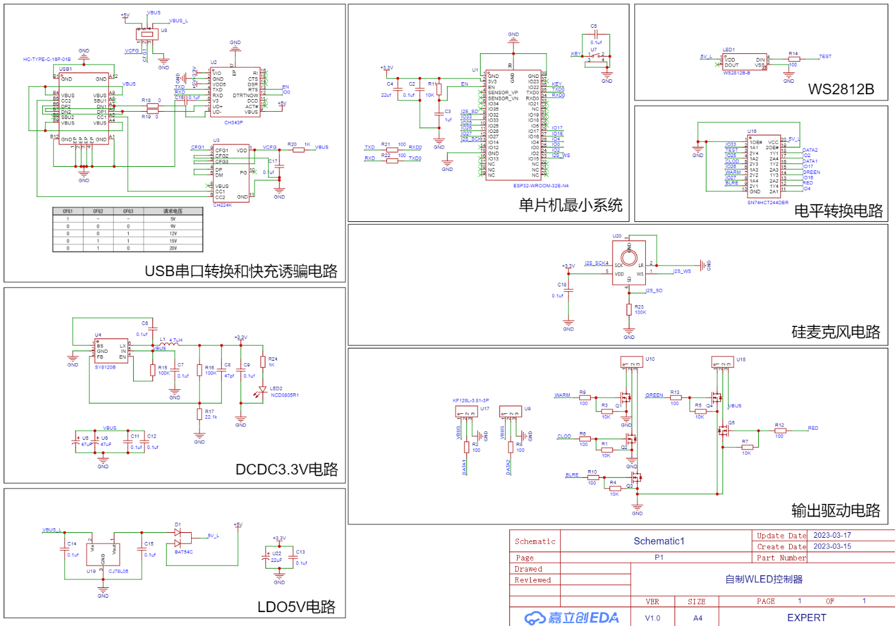
数据手册

Slide 4
数据手册
芯片/IC

Slide 5
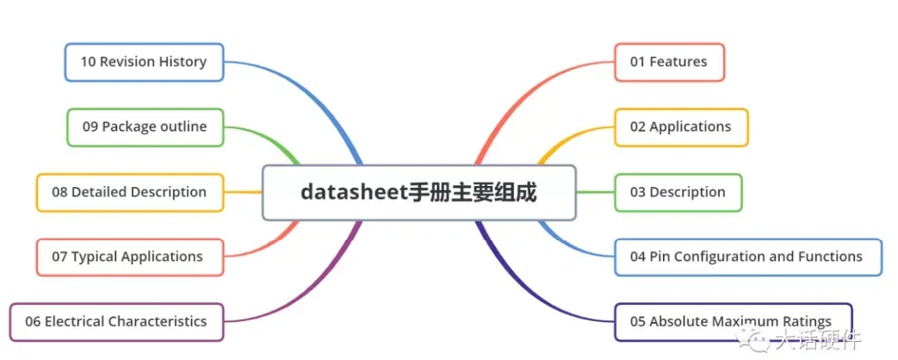
数据手册

Slide 6
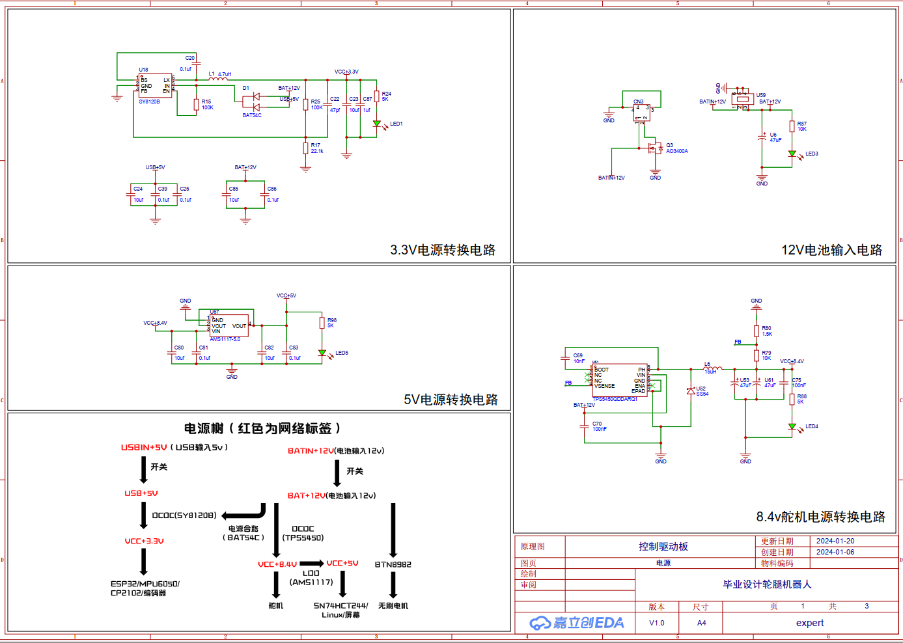
数据手册

Slide 7
数据手册

Slide 8
数据手册
TPS5450

Slide 9
数据手册在哪?

Slide 10
无他,惟手熟尔

Slide 11
